Slide 1
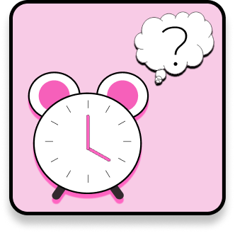
ПРОЕКТ НА ТЕМУ:
ПРИЛОЖЕНИЕ ДЛЯ АНДРОЙД
УМНЫЙ БУДИЛЬНИК
Smorning

Slide 2
НАША КОМАНДА
Программист – Севостьянов Илья исп-201
Дизайнер – Шустова Анастасия исп-202

Slide 3
ИДЕЯ ПРОЕКТА
Мы решили создать мобильное приложение Умный будильник «Smorning», с помощью которого вы сможете быстрее просыпаться по утрам!
Умный будильник поможет вам быстро и качественно проснуться рано утром;
Будильник поможет настроить ваш мозг на продуктивный день;

Slide 4
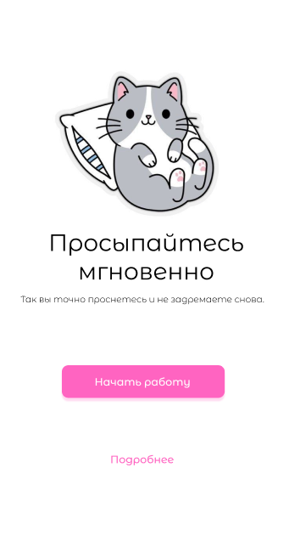
СТРУКТУРА ПРИЛОЖЕНИЯ
Activity 1
Перед нами открывается первое activity, которое является стартовым (только при первом открытии, после стартовое activity будет сменено на третье). На нем есть две кнопки. Кнопка «подробнее» вызывает activity 2, в котором кратко описана вся суть и теория приложения.
Кнопка «начать работу» запускает activity 3, в котором и происходит вся работа с приложением.

Slide 5
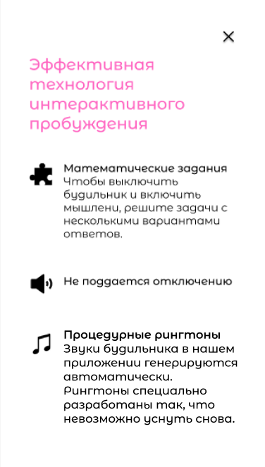
СТРУКТУРА ПРИЛОЖЕНИЯ
Activity 2
Activity, в котором собрана теория о работе приложения.

Slide 6
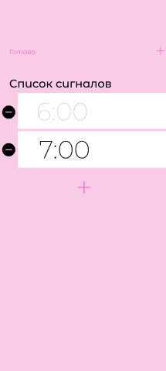
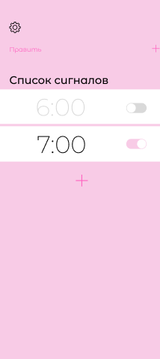
СТРУКТУРА ПРИЛОЖЕНИЯ
Activity 3
В нем собран основной интерфейс по работе с приложением, а именно: создание и правка сигналов, настройка.
Создание(+), Правка (Править)
При вызове настроек открывается activity 5.
При вызове создания(+) открывается activity4.

Slide 7
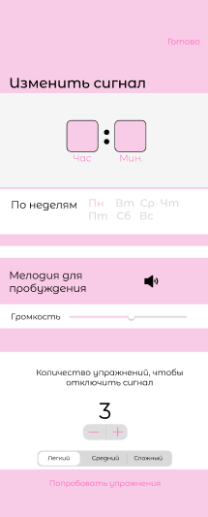
СТРУКТУРА ПРИЛОЖЕНИЯ
Activity 4
Создание и настройка сигнала, где можно выбрать:
время;
день недели;
мелодию;
громкость;
кол-во упражнений для выключения будильника;
посмотреть примеры заданий кликнув “Попробовать упражнение”.

Slide 8
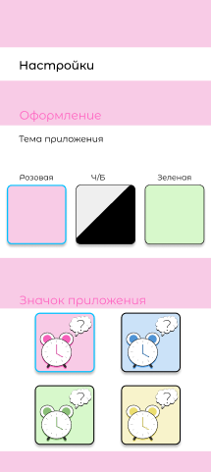
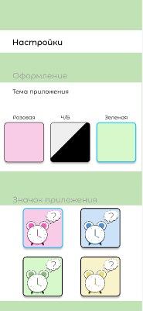
СТРУКТУРА ПРИЛОЖЕНИЯ
Activity 5
(Настройки) позволяют менять тему и иконку проекта.

Slide 9
Технологии
Android studio и прикладное
– Под прикладным подразумевается: activity, ConstraintLayout, встроенные элементы интерфейса(button, ImageView) и тд.
Service
– Компонент android приложений, который позволяет выполнять действия в фоновом режиме.

Slide 10
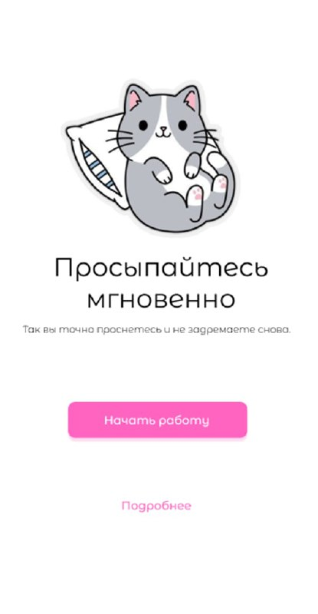
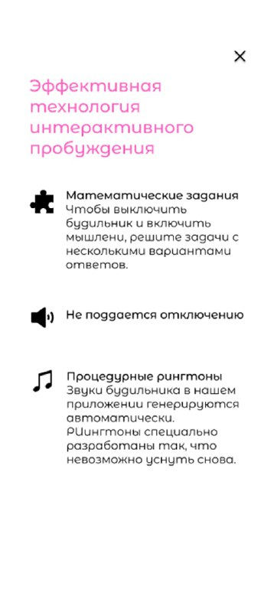
Технологии. Activity
Activity
Окно, с которым взаимодействует пользователь, внешняя часть приложения.
Именно на нем отображены все выходные данные, и находятся поля ввода.

Slide 11
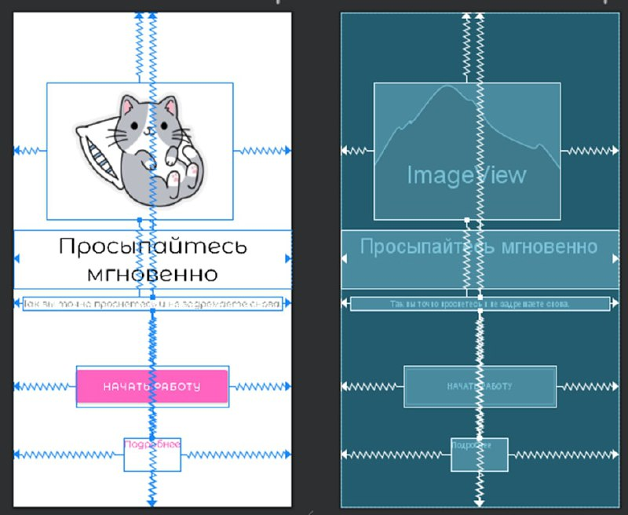
Технологии. ConstrainLayout
ConstraintLayout
Контейнер, призванный для создания гибких и масштабируемых визуальных объектов.
Технология, связывающая элементы ”пружинами”, которые притягивают и отталкивают объекты.

Slide 12
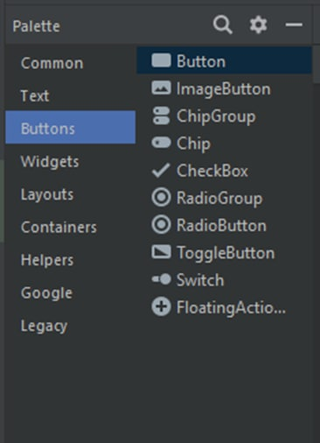
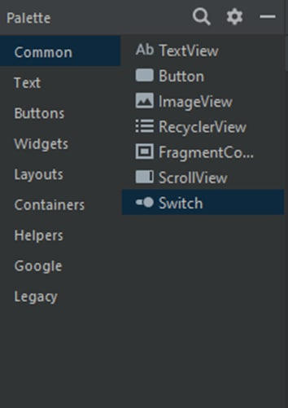
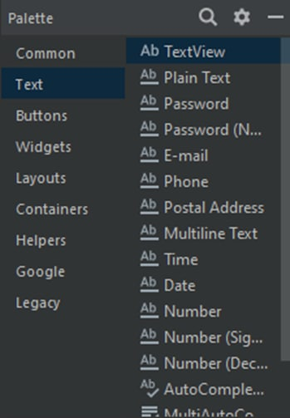
Технологии. Прописанные
Элементы интерфейса
- В android studio есть большой набор готовых элементов интерфейса.

Slide 13
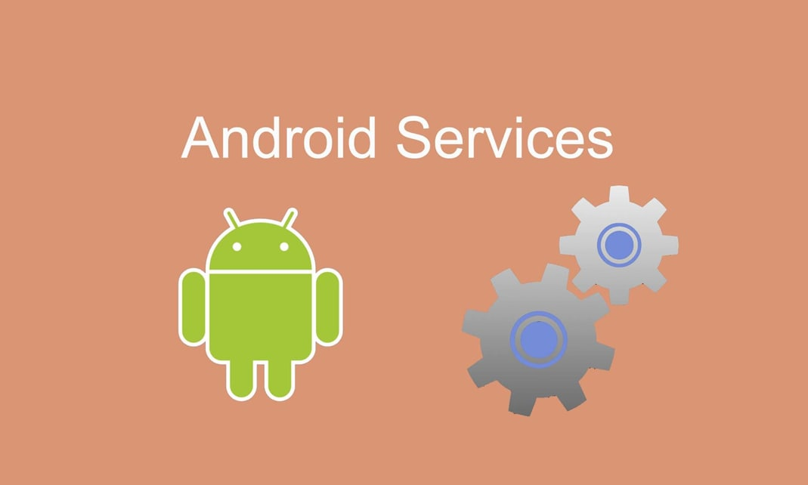
Технологии. Сервис
- Так как будильник не может работать без фонового таймера, мы будем использовать сервис, а именно, сервис первого плана.

Slide 14
Технологии. Класс
AlarmClock
Основной класс, объекты которого будут содержать наборы данных и методов, необходимых для работы будильника. Время, дни недели, мелодия, громкость, количество заданий - все это будет храниться в классе AlarmClock.

Slide 15
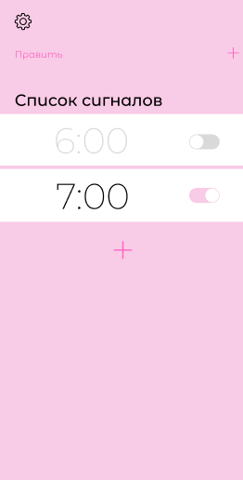
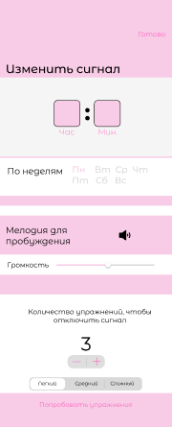
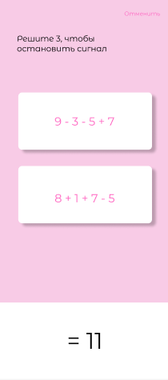
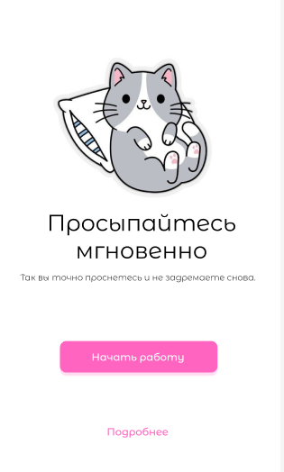
ДИЗАЙН ПРИЛОЖЕНИЯ

Slide 16
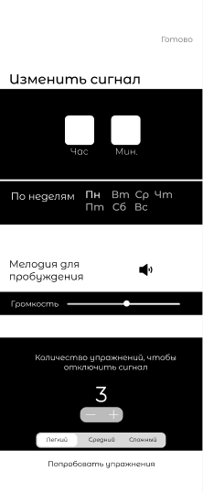
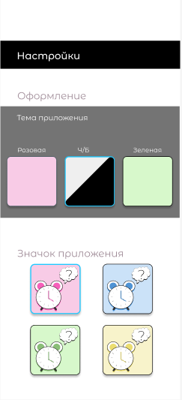
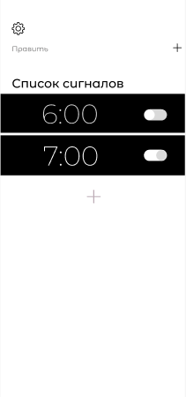
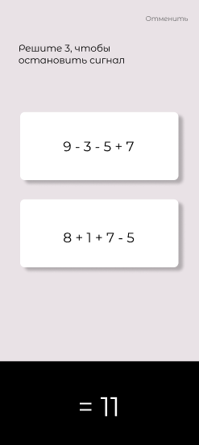

Slide 17
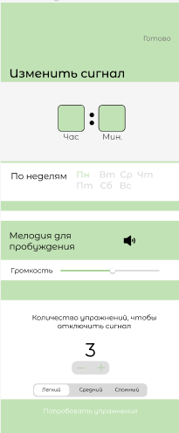
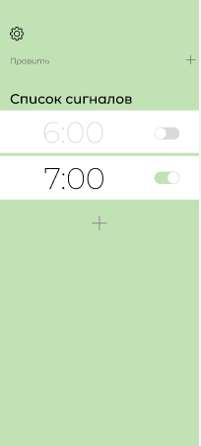
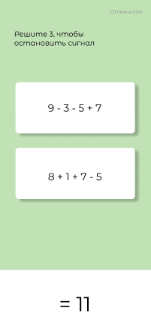
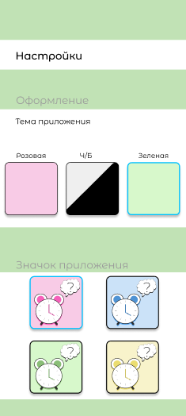

Slide 18
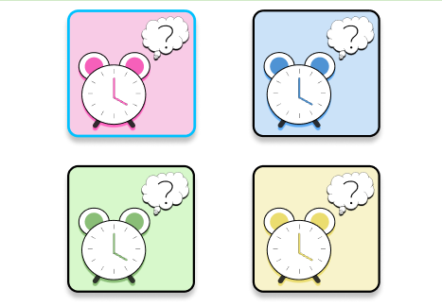

Slide 19
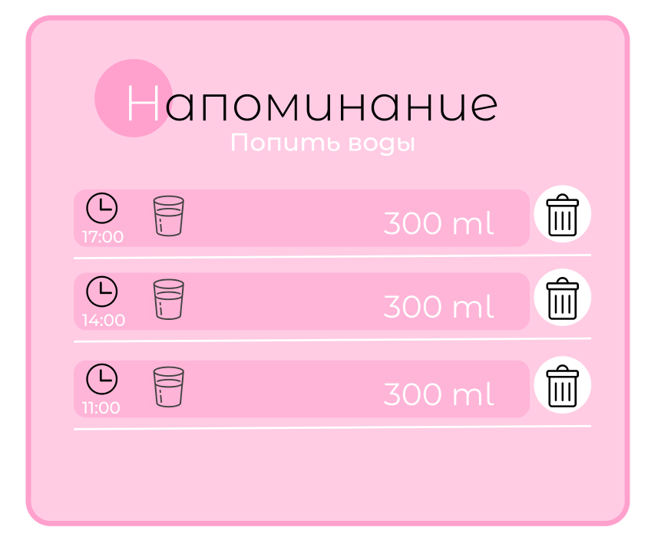
ВОЗМОЖНОСТИ ДЛЯ ДОРАБОТКИ И РАЗВИТИЯ
В качестве доработки мы планируем добавить Напоминания.

